Slide 1
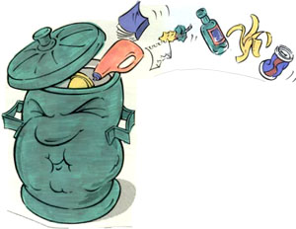
Откуда берётся
и куда девается мусор?

Slide 3
Да, к сожалению, в каждом доме каждый день появляется много мусора. Откуда же он берется?

Slide 4
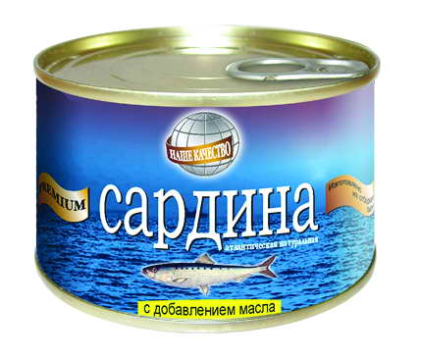
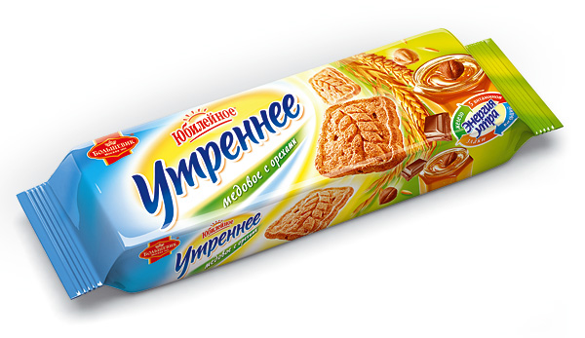
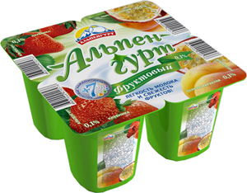

Slide 5
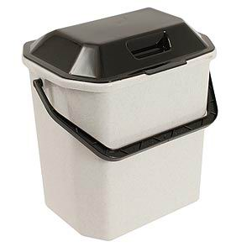
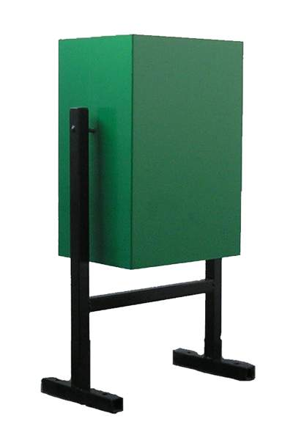
Мы должны бросать мусор только в урну, мусорное ведро или контейнер. А теперь проследим, куда девается мусор из нашего жилища.

Slide 7
Мусор содержит вредные вещества для здоровья человека и окружающей среды. Наиболее опасным для человека является стекло, особенно битое. Оно ничем не растворяется и может пролежать в земле сотни лет.

Slide 8
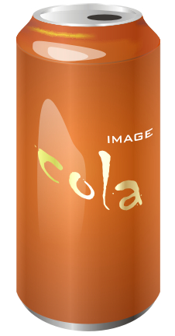
Опасными являются некоторые виды пластмасс. Пластмассовые бутылки вообще не разлагаются. Металлические банки могут разлагаться от 80 до 100 лет. От 10 до 20 лет будут разлагаться брошенные в лесу полиэтиленовые пакеты и резиновые вещи.

Slide 9
Деревянные, картонные и бумажные предметы разлагаются быстро, но их лучше закапывать, чтобы они не портили внешний вид природы.

Slide 10
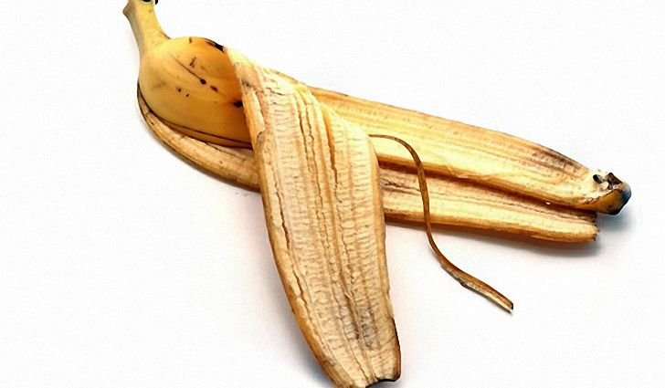
Пищевые отходы (шкурки, очистки, огрызки) даже полезны для природной среды, так как передают почве питательные вещества. Но их тоже не надо разбрасывать, а лучше закапывать.

Slide 13
Во многих странах жители, прежде чем выбросить мусор, сортируют его — мусор из разного материала собирают в разные контейнеры. Это облегчает его переработку на заводе. Так начали делать и у нас в стране в некоторых городах. Давайте и мы поучимся сортировать мусор.

Slide 16
СПАСИБО !!!

